Slide 1
Chapter19-多线程

Slide 2
本章任务
使用多线程实现龟兔赛跑
使用多线程实现多个用户安全存取一个账户
使用多线程实现生产者和消费者问题

Slide 3
本章目标
掌握线程基础知识
掌握线程控制的常用方法
掌握线程同步知识
掌握线程间通信

Slide 4
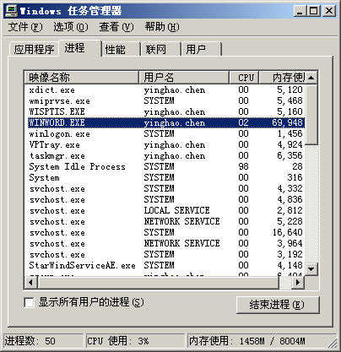
进程和线程2-1
程序
  程序是一段静态的代码，它是应用程序执行的蓝本，
进程
  进程是指一种正在运行的程序，有自己的地址空间，是应用程序的执行实例
进程的特点
  动态性 : 动态产生，动态消亡
  并发性 ：同时（宏观）运行多个应用程序
  独立性 ：每个不同的进程之间的数据是互相独立的

Slide 5
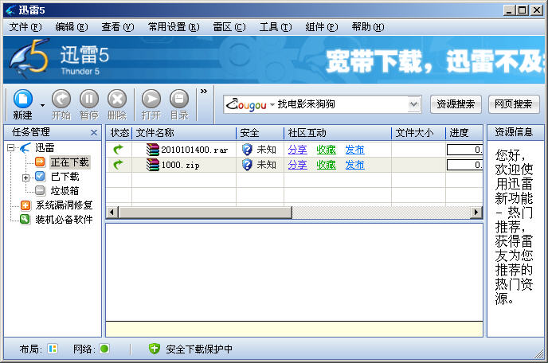


进程和线程2-2
线程的定义
  进程内部的一个执行单元，它是程序中一个单一的顺序控制流程。如果在一个进程中同时运行了多个线程，用来完成不同的工作，则称之为多线程
线程的定义
  进程是系统资源分配的单位，可包括多个线程
  线程是独立调度和分派的基本单位，共享进程资源
  引入进程是为了多个程序并发执行，提高资源的利用率和系统吞吐量
  引入线程是为了减少程序在并发执行时付出的时空开销

Slide 6
线程的特点
一个进程包含多个线程，而一个线程至少包含一个父进程
线程可以有自己的堆栈，程序计数器和局部变量
线程和父进程的其他线程共享进程中的所有全部资源
独立运行，采用抢占方式
一个线程可以创建和删除另外一个线程
同一个进程中的多个线程可以并发执行
线程的调度管理是由进程来完成的

Slide 7
多线程的优势
多线程使系统空转时间减少，提高CPU利用率
进程间不能共享内存，但线程之间共享内存非常容易
使用多线程实现多任务并发比多进程的效率高
Java语言内置多线程功能支持，简化了Java的多线程编程

Slide 8
多线程编程的优势
多线程编程的目的，就是“最大限度地利用CPU资源”，当某一线程的处理不需要占用 CPU而只和I/O等资源打交道时，让需要占用CPU资源的其它线程有机会获得CPU资源。从根本上说，这就是多线程编程的最终目的。

Slide 9
线程的创建和启动6-1
两种方法来创建线程
  继承Java.lang.Thread类，并覆盖run() 方法
  实现Java.lang.Runnable接口，并实现run() 方法
class MyThread extends Thread {
public void run( ) {
/* 覆盖该方法*/
}
}
class MyThread implements Runnable{
public void run( ) {
/* 实现该方法*/
}
}

Slide 10
线程的创建和启动6-2
启动线程
  新建的线程不会自动开始运行，必须通过start( )方法启动
  启动继承Thread的线程
  启动实现Runnable接口的线程
MyThread t = new MyThread ();
t.start();
MyThread mt = new MyThread ();
Thread t = new Thread(mt);
t.start();

Slide 11
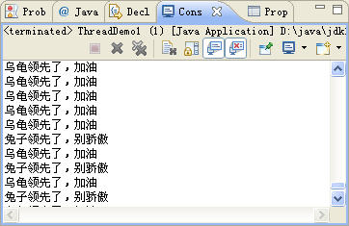
线程的创建和启动6-3
继承Java.lang.Thread类
public class ThreadDemo1 {
public static void main(String args[]) {
MyThread1 t = new MyThread1();
t.start();
while (true) {
System.out.println("兔子领先了，别骄傲");
}
}
}
class MyThread1 extends Thread {
public void run() {
while (true) {
System.out.println("乌龟领先了，加油");
}
}
}
Java程序启动时，会立刻创建主线程，main就是在这个线程上运行。当不再产生新线程时，程序是单线程的

Slide 12
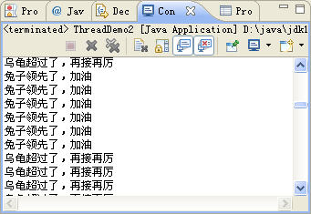

线程的创建和启动6-4
实现Java.lang.Runnable接口
public class ThreadDemo2 {
public static void main(String args[]) {
MyThread2 mt = new MyThread2();
Thread t = new Thread(mt);
t.start();
while (true) {
System.out.println("兔子领先了，加油");
}
}
}
class MyThread2 implements Runnable {
public void run() {
while (true) {
System.out.println("乌龟超过了，再接再厉");
}
}
}
演示示例：创建和启动多线程2

Slide 13
线程的创建和启动6-5
两种线程创建方式的比较
  继承Thread类方式的多线程
    优势：编写简单，this关键字可以直接访问当前线程
    劣势：无法继承其它父类
  实现Runnable接口方式的多线程
    优势：可以继承其它类，多线程可共享同一个Thread对象
    劣势：编程方式稍微复杂，如果需要访问当前线程，需要调用Thread.currentThread()方法
线程的消亡不能通过调用一个stop()命令。而是让run()方法自然结束

Slide 14
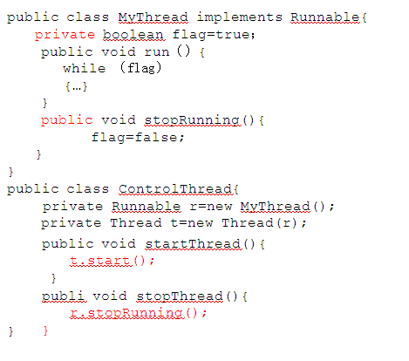
停止线程推荐的方式

Slide 15

线程的创建和启动6-6
Thread类的常用方法
方 法 | 功 能
static Thread currentThread() | 得到当前线程
final String getName( ) | 返回线程的名称
final void setName(String name) | 将线程的名称设置为由name指定的名称
void start( ) | 调用run( )方法启动线程，开始线程的执行
void run( ) | 存放线程体代码

Slide 16
线程的生命周期
线程的生命周期：一个线程从创建到消亡的过程。
线程的生命周期可分为四个状态：
  创建状态
  可运行状态
  不可运行状态
  消亡状态

Slide 17
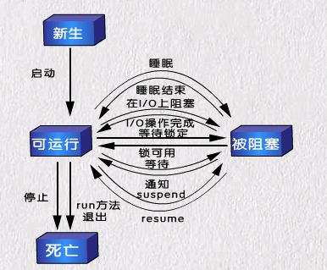
线程的状态
新生
  使用new关键字创建一个线程后，尚未调用其start方法之前 ，系统不为它分配资源
可运行
  调用线程对象的start方法之后
  这个状态当中，线程对象可能正在运行，也可能等待运行
阻塞
  一种“不可运行”的状态，在得到一个特定的事件之后会返回到可运行状态
死亡
  线程的run方法运行完毕或者在运行中出现未捕获的异常时

Slide 18
线程调度6-1
优先级概述
  每个线程执行时都具有一定的优先级。当调度线程时，会优先考虑级别高的线程
  默认情况下，一个线程继承其父线程(启动该线程的那个线程)的优先级
  使用 线程对象.setPriority(p)来改变线程的优先级
  线程的优先级是1-10之间的正整数（必须在此范围内）。
  1 - MIN_PRIORITY,
  10 – MAX_PRIORITY
  5- NORM_PRIORITY
  优先级影响CPU在线程间切换，切换的原则是：
    当一个线程通过显式放弃、睡眠或者阻塞、自愿释放控制权时，所有线程均接受检查而优先级高线程将会优先执行
    一个线程可以被一个高优先级的线程抢占资源
    同级别的线程之间，则通过控制权的释放，确保所有的线程均有机会运行。
  程序执行过程中不完全依赖线程的优先级来执行某个线程

Slide 19
线程调度6-2
线程调度器选择优先级最高的线程运行。但是，如果发生以下情况，就会终止线程的运行。
  线程体中调用了yield()方法，让出了对CPU的占用权
  线程体中调用了sleep()方法, 使线程进入睡眠状态
  线程由于I/O操作而受阻塞
  另一个更高优先级的线程出现
  在支持时间片的系统中，该线程的时间片用完。

Slide 20
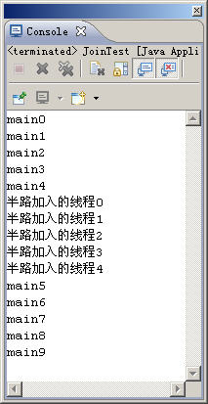
线程调度6-2
join()
  阻塞指定线程等到另一个线程完成以后再继续执行
Join()方法的特点
  当前线程会被挂起，让join进来的线程执行
  Join进来的的线程没有执行完毕，会一直阻塞当前线程
  Main方法启动时会创建java的主线程
public class JoinTest extends Thread {
public JoinTest(String name) {
super(name);
}
public void run() {
for (int i = 0; i < 5; i++)
System.out.println(getName() + "" + i);
}
public static void main(String[] args) {
for (int i = 0; i < 10; i++) {
if (i == 5) {
JoinTest tempjt = new JoinTest("半路加入的线程");
try {
tempjt.start();
tempjt.join();
} catch (InterruptedException e) {
e.printStackTrace();
}
}
System.out.println(Thread.currentThread().getName()+""+i);
}
}
}
阻塞主线程
执行tempjt线程
该线程执行完再执行主线程

Slide 21
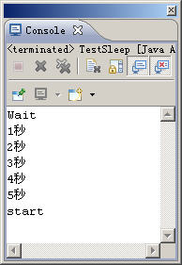
线程调度6-3
sleep():Thread.sleep(long millis)
  使线程停止运行一段时间，将处于阻塞状态
  阻塞的时间由指定的毫秒数决定
Sleep()方法特点：
  将当前线程挂起，并阻塞指定的时间
  当前线程挂起后，就会释放系统资源
public class TestSleep {
public static void main(String[] args) {
System.out.println("Wait");
// 让主线程等待5秒再执行
Wait.bySec(5);
// 提示恢复执行
System.out.println("start");
}
}
class Wait {
public static void bySec(long s) {
// sleep s个1秒
for (int i = 0; i < s; i++) {
System.out.println(i + 1 + "秒");
try {
// sleep1秒
Thread.sleep(1000);
} catch (InterruptedException e) {
e.printStackTrace();
}
}
}
}
当前线程阻塞1秒钟，1秒钟后由阻塞状态转变为可运行状态
如果调用了sleep方法之后，没有其他等待执行的
线程，这个时候当前线程不会马上恢复执行！

Slide 22
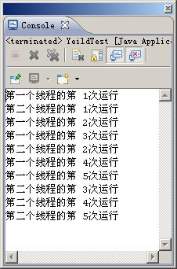
线程调度6-4
yield()
  让当前正在执行的线程暂停
  该方法不会阻塞线程，而是将线程转入可运行状态
public class YeildTest {
public static void main(String[] args) {
TheThread mt = new TheThread();
MyNewThread mnt = new MyNewThread();
mt.start();
mnt.start();
}
}
class TheThread extends Thread {
public void run() {
for (int i = 0; i < 5; i++) {
System.out.println("第一个线程的第 " + (i + 1) + "次运行");
Thread.yield();
}
}
}
class MyNewThread extends Thread {
public void run() {
for (int i = 0; i < 5; i++) {
System.out.println("第二个线程的第 " + (i + 1) + "次运行");
Thread.yield();
}
}
}
当前线程停止运行，但仍处于可运行状态。可以和其他的等待执行的线程竞争处理器资源
如果调用了yield方法之后，没有其他等待执行的线程，
这个时候当前线程就会马上恢复执行！

Slide 23
线程调度6-5
sleep()和yield()对比
 | sleep() | yield()
暂停后的状态 | 进入被阻塞的状态，直到经过指定时间后，才进入可运行状态 | 直接将当前线程转入可运行状态
没有其他等待运行的线程 | 当前线程会继续等待指定的时间 | 当前线程会马上恢复执行
等待线程的优先级别 | 不考虑，机会均等 | 将优先级相同或更高的线程运行
InterruptedException | 需要捕获异常 | 无需捕获异常

Slide 24
线程调度6-6
setDaemon()
  可以将指定的线程设置成后台线程,也称为守护线程
  创建后台线程的线程结束时，后台线程也随之消亡
  守护线程是为其它线程提供服务的线程，它一般应该是一个独立的线程，它的run()方法是一个无限循环。
  可以用方法isDaemon()确定一个线程是否守护线程，也可以用方法setDaemon( boolean )来设定一个线程为守护线程。
  守护线程与其它线程的区别是，如果守护线程是唯一运行着的线程,程序会自动退出,典型的如隐藏的系统线程如垃圾收集线程
public class DaemonTest extends Thread {
public void run() {
while (true) {
System.out.println(getName());
}
}
public static void main(String[] args) {
DaemonTest dt = new DaemonTest();
dt.setDaemon(true);
dt.setName("后台线程");
dt.start();
for (int i = 0; i < 10; i++) {
System.out.println(Thread.currentThread().getName()+" "+i);
}
}
}
只能在线程启动之前把它设为后台线程

Slide 25

练习——创建和启动线程
需求说明：
  通过多线程实现龟兔赛跑。要求采用继承Thread类和实现Runnable接口两种方法实现
完成时间：20分钟

Slide 26
共性问题集中讲解
共性问题集中讲解
常见调试问题及解决办法
代码规范问题

Slide 27


线程同步的必要性3-1
使用多线程进行开发，让两个用户同时操作一个银行账户。每次取款100元，取款前先检查余额是否足够。如果不够，放弃取款
创建银行账户类Account
创建取款线程TestAccount
创建测试类TestWithdrawal，让两个用户同时取款

Slide 28
为什么要引入同步机制
在多线程环境中，可能会有两个甚至更多的线程试图同时访问一个有限的资源。必须对这种潜在资源冲突进行预防
解决方法：在线程使用一个资源时为其加锁即可。访问资源的第一个线程为其加上锁以后，其他线程便不能再使用那个资源，除非被解锁

Slide 29
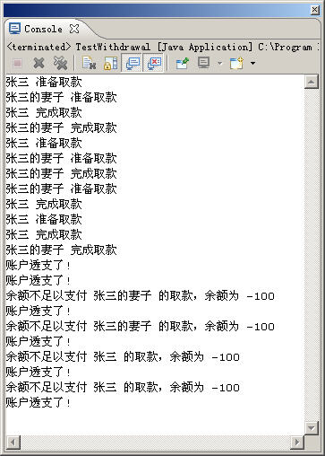
线程同步的必要性3-2
public class TestAccount implements Runnable {
// 所有的用此TestAccount对象创建的线程共享同一个线程
private Account acct = new Account();
public void run() {
for (int x = 0; x < 5; x++) {
makeWithdrawal(100); // 取款
if (acct.getBalance() < 0) System.out.println("账户透支了!");
}
}
private void makeWithdrawal(int amt) {
if (acct.getBalance() >= amt) {
System.out.println(Thread.currentThread().getName()+"准备取款");
try {
Thread.sleep(500);
} catch (InterruptedException ex) { }
acct.withdraw(amt); // 如果余额足够，则取款
System.out.println(Thread.currentThread().getName() + " 完成取款");
} else {// 余额不够给出提示
System.out.println("余额不足以支付 " + Thread.currentThread().getName()
+ " 的取款，余额为 " + acct.getBalance());
}
}
}
public class Account {
// 余额
private int balance = 500;
// 检查余额
public int getBalance() {
return balance;
}
// 取款
public void withdraw(int amount) {
balance = balance - amount;
}
}
public class TestWithdrawal {
public static void main(String[] args) {
// 创建两个线程分别表示张三和张三的老婆
TestAccount r = new TestAccount();
Thread one = new Thread(r);
Thread two = new Thread(r);
one.setName("张三");
two.setName("张三的妻子");
one.start();
two.start();
}
}
出现了线程安全问题
演示示例：出现线程安全问题
Notes:
在我们的 makeWithdrawal方法中，我们首先检查余额是否足够，如果足够的话接下来才取款，而有可能在查过余额之后，取款之前的这一小段时间里，另外一个人已经完成了一次取钱，因而此时的余额发生了变化，但是当前线程却还以为余额是足够的。因此也去取款，从而发生了透支的情况。比如说，张三检查了余额发现余额还有100块钱，而正当他打算取钱但是还没有取的时候他的妻子已经把这100块钱取走了，课时可怜的张三还以为账上仍然有100块钱呢，所以他也去取钱，因此就发生了透支的情况。

Slide 30
线程同步的必要性3-3
当多个线程访问同一个数据时，容易出现线程安全问题。需要让线程同步，保证数据安全
线程同步
  当两个或两个以上线程访问同一资源时，需要某种方式来确保资源在某一时刻只被一个线程使用
线程同步的实现方案
  同步代码块
  同步方法

Slide 31
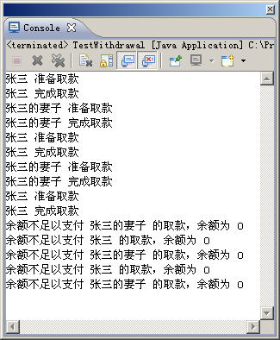

线程同步的实现2-1
public class TestAccount implements Runnable {
// 所有的用此TestAccount对象创建的线程共享同一个线程
private Account acct = new Account();
public void run() { … }
private void makeWithdrawal(int amt) {
synchronized (acct) {
if (acct.getBalance() >= amt) {
System.out.println(Thread.currentThread().getName()
+ " 准备取款");
try {
Thread.sleep(500);
} catch (InterruptedException ex) { }
acct.withdraw(amt); // 如果余额足够，则取款
System.out.println(Thread.currentThread().getName()
+ " 完成取款");
} else {// 余额不够给出提示
System.out.println("余额不足以支付"+ Thread.currentThread() .getName() + " 的取款，余额为 "+ acct.getBalance());
}
}
}
}
同步代码块
可以是任何存在的对象
synchronized(obj){
//此处代码为同步代码块
}
同步的代码内容
演示示例：使用同步代码块实现线程同步

Slide 32
线程同步的实现2-2
public class TestAccount implements Runnable {
// 所有的用此TestAccount对象创建的线程共享同一个线程
private Account acct = new Account();
public void run() {
for (int x = 0; x < 5; x++) {
makeWithdrawal(100); // 取款
if (acct.getBalance() < 0) System.out.println("账户透支了!");
}
}
private synchronized void makeWithdrawal(int amt) {
if (acct.getBalance() >= amt) {
System.out.println(Thread.currentThread().getName()+"准备取款");
try {
Thread.sleep(500);
} catch (InterruptedException ex) { }
acct.withdraw(amt); // 如果余额足够，则取款
System.out.println(Thread.currentThread().getName() + " 完成取款");
} else {// 余额不够给出提示
System.out.println("余额不足以支付 " + Thread.currentThread().getName()
+ " 的取款，余额为 " + acct.getBalance());
}
}
}
同步方法
访问修饰符 synchronized 返回类型 方法名{
}
演示示例：使用同步方法实现线程同步

Slide 33
死锁（了解）
线程同步的好处
  解决了线程安全问题
线程同步的缺点
  性能下降
  会带来死锁
死锁（Dead Lock）
  当两个线程相互等待对方释放“锁”时就会发生死锁
  出现死锁后，不会出现异常，不会出现提示，只是所有的线程都处于阻塞状态，无法继续
  多线程编程时应该注意避免死锁的发生

Slide 34
练习——线程同步
需求说明：
  使用线程同步实现两个用户同时安全操作一个银行账户
完成时间：25分钟

Slide 35
共性问题集中讲解
共性问题集中讲解
常见调试问题及解决办法
代码规范问题

Slide 36
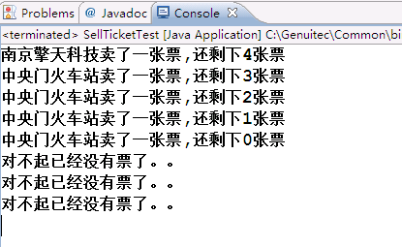
练习-模拟火车站卖票
需求说明：
  使用线程同步实现三个售票点同时卖票的操作
实现步骤
Ticket类 ，存放的是票的数量count
SellTicket类实现Runnable接口，run方法中实现卖票（加入延迟操作）
Test测试

Slide 37
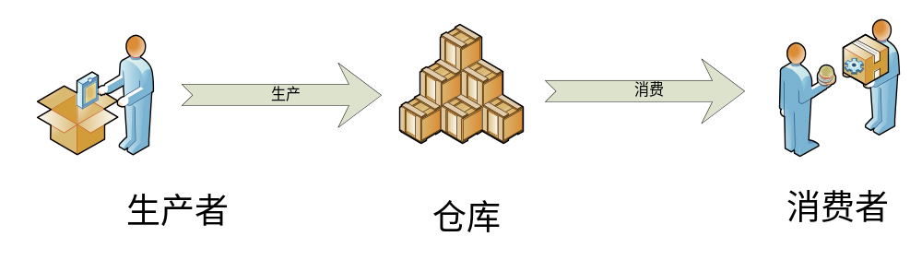
线程间通信的必要性3-1
生产者和消费者问题
  假设仓库中只能存放一件产品，生产者将生产出来的产品放入仓库，消费者将仓库中产品取走消费
  如果仓库中没有产品，则生产者将产品放入仓库，否则停止生产并等待，直到仓库中的产品被消费者取走为止
  如果仓库中放有产品，则消费者可以将产品取走消费，否则停止消费并等待，直到仓库中再次放入产品为止

Slide 38
线程间通信的必要性3-2
这是一个线程同步问题，生产者和消费者共享同一个资源，并且生产者和消费者之间相互依赖，互为条件
对于生产者，没有生产产品之前，要通知消费者等待。而生产了产品之后，又需要马上通知消费者消费
对于消费者，在消费之后，要通知生产者已经消费结束，需要继续生产新产品以供消费
在生产者消费者问题中，仅有synchronized是不够的
  synchronized可阻止并发更新同一个共享资源，实现了同步
  synchronized不能用来实现不同线程之间的消息传递（通信）

Slide 39
线程间通信的必要性3-3
Java提供了3个方法解决线程之间的通信问题
方法名 | 作 用
final void wait() | 表示线程一直等待，直到其它线程通知
void wait(long timeout) | 线程等待指定毫秒参数的时间
final void wait(long timeout,int nanos) | 线程等待指定毫秒、微妙的时间
final void notify() | 唤醒一个处于等待状态的线程
final void notifyAll() | 唤醒同一个对象上所有调用wait()方法的线程，优先级别高的线程优先运行
均是java.lang.Object类的方法
都只能在同步方法或者同步代码块中使用，否则会抛出异常

Slide 40
线程间通信的实现3-1
class SharedData{
private char c;
private boolean isProduced = false; // 信号量
public synchronized void putShareChar(char c) {
// 如果产品还未消费，则生产者等待
if (isProduced) {
try{ System.out.println("消费者还未消费，因此生产者停止生产");
wait(); // 生产者等待
} catch (InterruptedException e) {e.printStackTrace(); }
}
this.c = c;
isProduced = true; // 标记已经生产
notify(); // 通知消费者已经生产，可以消费
System.out.println("生产了产品" + c + " 通知消费者消费...");
}
public synchronized char getShareChar() {
// 如果产品还未生产，则消费者等待
if (!isProduced){
try{ System.out.println("生产者还未生产，因此消费者停止消费");
wait(); // 消费者等待
} catch (InterruptedException e) {e.printStackTrace();}
}
isProduced = false; // 标记已经消费
notify(); // 通知需要生产
System.out.println("消费者消费了产品" + c + " 通知生产者生产...");
return this.c;
}
}
定义产品类

Slide 41
线程间通信的实现3-2
定义生产者线程类和消费者线程类
//生产者线程
class Producer extends Thread {
private SharedData s;
Producer(SharedData s){
this.s = s;
}
public void run(){
for (char ch = 'A'; ch <= 'D'; ch++){
try{
Thread.sleep((int) (Math.random() * 3000));
} catch (InterruptedException e) {
e.printStackTrace();
}
s.putShareChar(ch); // 将产品放入仓库
}
}
}
//消费者线程
class Consumer extends Thread {
private SharedData s;
Consumer(SharedData s){
this.s = s;
}
public void run(){
char ch;
do {
try {
Thread.sleep((int)(Math.random()*3000));
} catch (InterruptedException e) {
e.printStackTrace();
}
ch = s.getShareChar(); // 从仓库中取出产品
} while (ch != 'D');
}
}

Slide 42
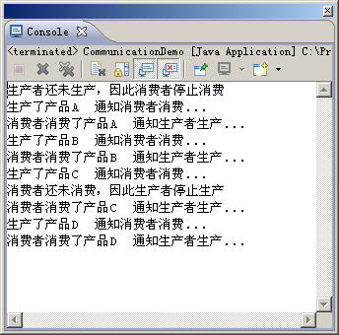
线程间通信的实现3-3
定义测试类
//测试类
class CommunicationDemo{
public static void main(String[] args){
//共享同一个共享资源
SharedData s = new SharedData();
//消费者线程
new Consumer(s).start();
//生产者线程
new Producer(s).start();
}
}
演示示例：使用多线程实现生产者消费者问题

Slide 43
练习——线程通信
需求说明：
  使用线程通信实现生产者和消费者问题
实现步骤
  定义产品类
  定义生产者线程类和消费者线程类
  定义测试类
完成时间：25分钟

Slide 44
共性问题集中讲解
共性问题集中讲解
常见调试问题及解决办法
代码规范问题

Slide 45

总结
进程和线程有什么联系和区别？
创建线程的两种方式分别是什么？
如何实现线程同步？
Java中实现线程通信的三个方法的作用是什么？

